Slide 1

Capstone Project
WATERMARKING DIGITAL UNTUK VIDEO WISATA BENGKULU
-

Slide 2

KELOMPOK CAPSTONE PROJECT
WATERMARKING DIGITAL UNTUK VIDEO WISATA BENGKULU
Muhammad Dizi Valgiyos Aritonang
G1A023072
Salah Nasser Hasan Meqdam
G1A023095
Attar Zaki AL GHIFARI
G1A023035

Slide 3
KELOMPOK CAPSTONE PROJECT
LATAR BELAKANG
Di era digital saat ini, penyebaran konten visual seperti gambar dan video berlangsung sangat cepat melalui internet, sehingga membuka peluang terjadinya pelanggaran hak cipta dan penggunaan aset digital tanpa izin. Banyak fotografer, videografer, dan pembuat konten mengalami kerugian karena karya mereka diklaim atau digunakan secara komersial oleh pihak yang tidak bertanggung jawab. Untuk mengatasi masalah ini, teknik watermarking menjadi solusi yang efektif karena dapat menyisipkan informasi kepemilikan pada media digital. Terdapat dua jenis watermarking yang umum digunakan, yaitu visible watermarking yang menambahkan tanda terlihat seperti teks atau logo, serta invisible watermarking yang menyembunyikan informasi dalam data digital tanpa mengubah tampilannya, salah satunya melalui metode Least Significant Bit (LSB). Berdasarkan kebutuhan tersebut, proyek ini bertujuan mengembangkan aplikasi desktop yang mudah digunakan dan mampu menerapkan kedua metode watermarking untuk melindungi hak cipta karya digital.

Slide 4
KELOMPOK CAPSTONE PROJECT
Rumusan Masalah
Bagaimana merancang dan membangun sebuah aplikasi yang mampu menerapkan watermark terlihat (visible) dan tak terlihat (invisible) pada file gambar maupun video?
Bagaimana mengimplementasikan algoritma Least Significant Bit (LSB) untuk menyisipkan serta mendeteksi pesan teks tersembunyi pada media digital?
Bagaimana menciptakan antarmuka pengguna (GUI) yang intuitif agar aplikasi dapat dioperasikan dengan mudah oleh pengguna tanpa latar belakang teknis?
1
2
3

Slide 5
KELOMPOK CAPSTONE PROJECT
BATASAN MASALAH
1
2
3
1
Metode yang digunakan hanya dua, yaitu visible watermarking berupa teks berulang (tiled) dan invisible watermarking menggunakan Least Significant Bit (LSB) tanpa enkripsi tambahan.
Aplikasi dikembangkan sebagai perangkat lunak desktop, bukan berbasis web atau mobile.
Format file yang didukung terbatas pada gambar (.jpg, .png, .bmp) dan video (.mp4, .avi, .mov).

Slide 6
KELOMPOK CAPSTONE PROJECT
TUJUAN
Menghasilkan sebuah aplikasi desktop fungsional untuk menerapkan watermark pada gambar dan video.
Mengimplementasikan dua metode watermarking, yaitu visible watermarking dengan teks berulang (tiled) dan invisible watermarking menggunakan algoritma Least Significant Bit (LSB).
Menyediakan fitur deteksi watermark tak terlihat yang telah disisipkan, sehingga dapat menjadi solusi praktis bagi pembuat konten dalam melindungi hak cipta karya digital.

Slide 7
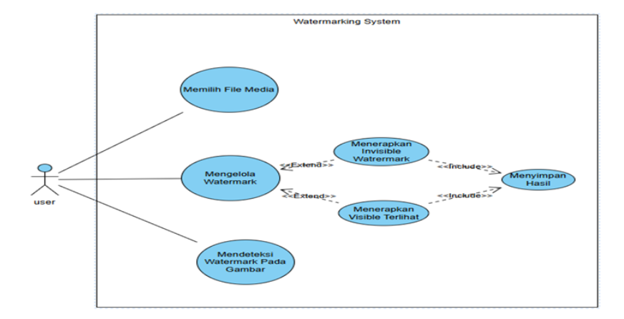
KELOMPOK CAPSTONE PROJECT
USE CASE DIAGRAM

Slide 8
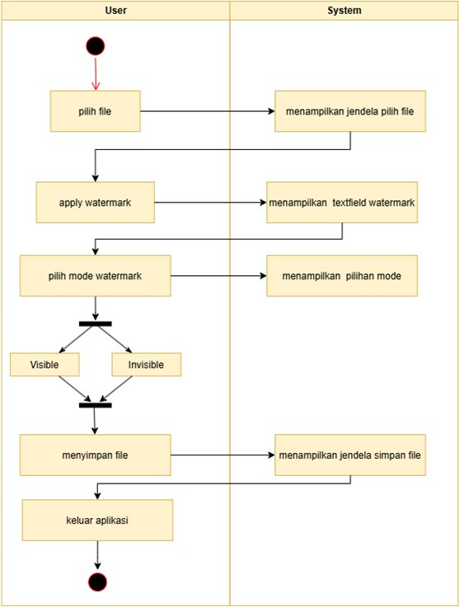
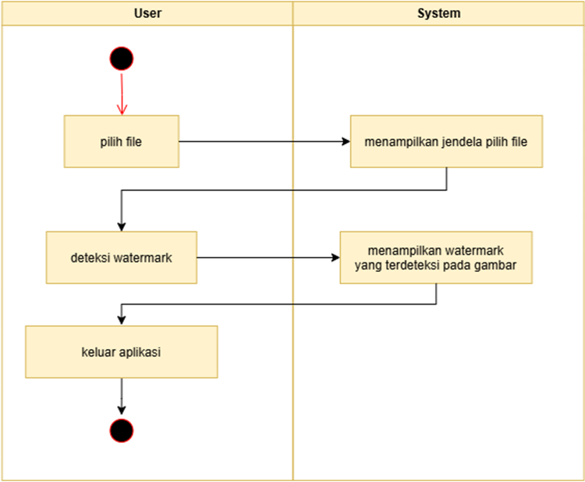
KELOMPOK CAPSTONE PROJECT
Activity Diagram

Slide 9
KELOMPOK CAPSTONE PROJECT
THANK YOU

